Slide 1
File Server və NTFS Permissions

Slide 2
Korporativ Qovluq Strukturunun Yaradılması
İlk öncə serverin daxilində məlumatların saxlanılacağı əsas diski və qovluq iyerarxiyasını quraq.
Serverdə C:\ və ya hər hansı boş diskin daxilində Company_Data adlı bir əsas qovluq yarat.
Bu qovluğun daxilinə keçərək şöbələr üçün alt qovluqlar yarat:
IT_Data
HR_Data
Finance_Data
Public_Share (Hamının istifadə edə biləcəyi ümumi qovluq)

Slide 3
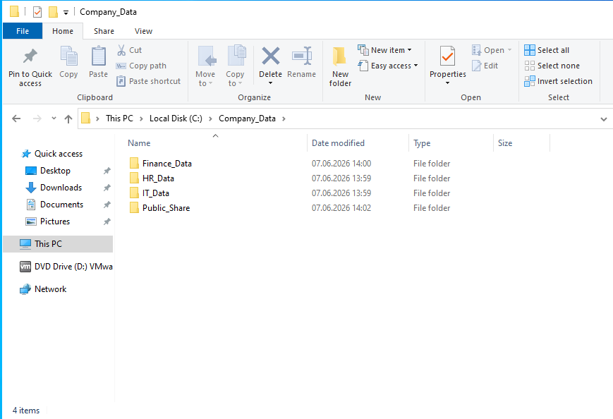

Slide 4
Share Permissions (Şəbəkə Paylaşımı)
İşçilərin bu qovluqlara öz kompüterlərindən (şəbəkə üzərindən) daxil ola bilməsi üçün əsas qovluğu paylaşıma açmalıyıq. Qızıl Qayda: Şəbəkə səviyyəsində icazəni geniş qoyub, daxili məhdudiyyətləri tamamilə NTFS ilə idarə etmək ən peşəkar SysAdmin yanaşmasıdır.
Əsas Company_Data qovluğunun üzərinə sağ kliklə -> Properties (Xüsusiyyətlər) bölməsinə daxil ol.
Sharing tabına keç və Advanced Sharing düyməsini sıx.
"Share this folder" quşunu aktiv et.
Permissions düyməsinə kliklə:
Siyahıda Everyone (Hər kəs) qrupunu seç və ona Full Control (və ya Change/Read) icazəsi ver.
Narahat olma, bu hər kəsin hər şeyi siləcəyi mənasına gəlmir. Şəbəkə qapısını hamıya açırıq, amma otaqların qapısını (alt qovluqları) NTFS ilə kilidləyəcəyik.
Apply və OK sıxaraq pəncərələri bağla. İndi bu qovluğun şəbəkə ünvanı (UNC Path) belə olacaq: \\SRV-DC01\Company_Data.

Slide 5
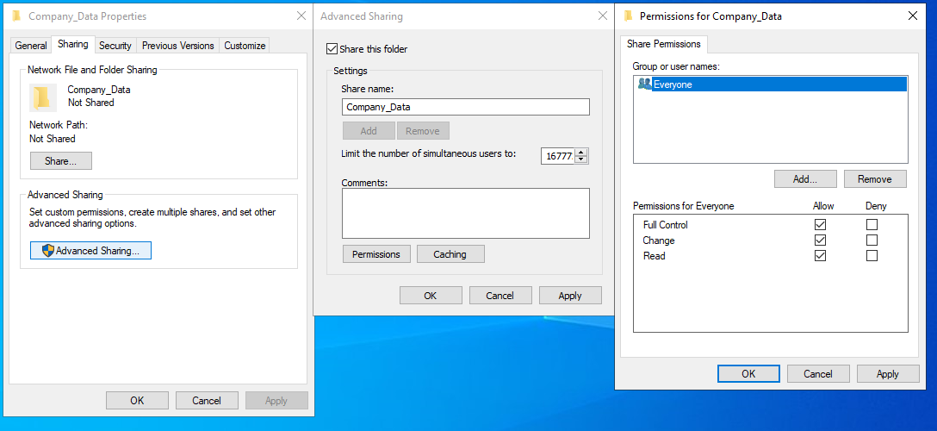

Slide 6
NTFS Permissions (Təhlükəsizlik və Məhdudiyyətlər)
İndi isə ən kritik mərhələyə gəldik: Şöbə qovluqlarını kilidləmək. Misal olaraq HR_Data qovluğunu elə tənzimləyək ki, bura yalnız HR əməkdaşları daxil ola bilsin, Finance və ya digər kənar şəxslər daxil ola bilməsin.
HR_Data qovluğunun üzərinə sağ kliklə -> Properties -> Security (Təhlükəsizlik) tabına keç.
Aşağıdan Advanced düyməsini sıx.
Inheritance (Miras) Məntiqi: Bu qovluq üst qovluqdan (Company_Data) gələn icazələri miras alır. Bu mirası qırmalıyıq ki, özəl icazə verə bilək.
Aşağıda yerləşən Disable inheritance düyməsini sıx.
Çıxan pəncərədə "Convert inherited permissions into explicit permissions on this object" seçimini et (Bu, mövcud icazələri saxlayır ki, sən onları rahat təmizləyəsən).
İndi Security tabına geri qayıt və Edit düyməsini sıx:
Siyahıdan kənar qrupları (məsələn, Users, Everyone və s.) seçib Remove (Sil) düyməsi ilə təmizlə. Sistemdə yalnız SYSTEM, Administrators qalsın.
Add düyməsini sıx və Gün 2-də yaratdığın HR_Staff qrupuna aid olan istifadəçiləri bura əlavə et.
HR_Staff qrupunu seç və aşağıdan ona Modify (Dəyişdirmə - oxuma, yazma, silmə) icazəsi ver.
Eyni prosesi Finance_Data üçün edib yalnız Finance_Dept qrupuna, IT_Data üçün edib yalnız IT_Admins qrupuna Modify icazəsi ver.

Slide 7
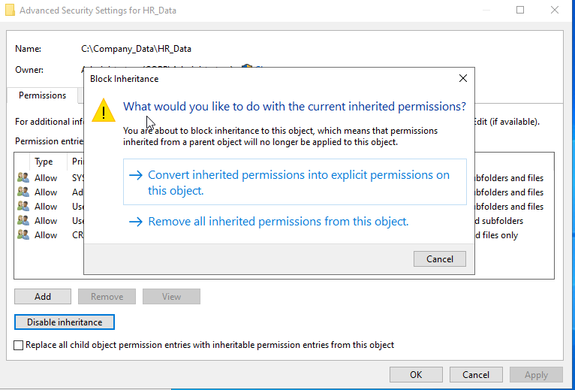

Slide 8
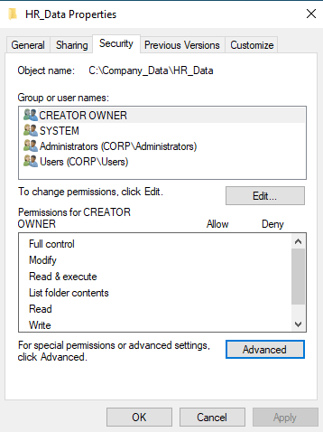
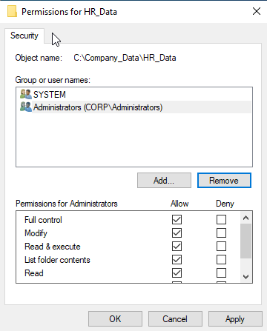
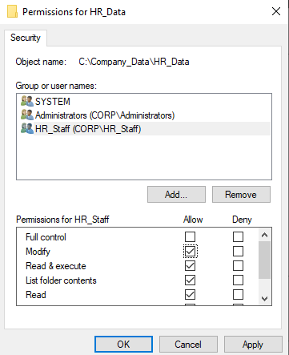

Slide 9
Client Maşında Canlı Test və Sənədləşmə
Ötən həftəki analizinə əsasən, bu tapşırığın işlədiyini mütləq client maşın üzərindən test edib sənədləşdirməlisən.
Windows 11 client maşınına daxil ol (Məsələn, HR şöbəsində olan l.hasanova hesabı ilə).
Win + R düymələrini sıxaraq Run pəncərəsini aç və serverin şəbəkə ünvanını yaz: \\SRV-DC01\Company_Data
Qarşına şöbə qovluqları çıxacaq.
Uğurlu Test: HR_Data qovluğuna daxil olmağa çalış. Qovluq maneəsiz açılmalıdır. Daxildə yeni bir mətn sənədi (text document) yarat və yadda saxla.

Slide 10
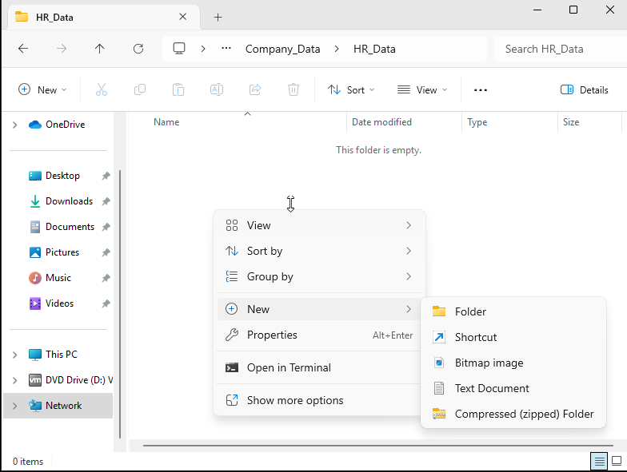

Slide 11
